Slide 1
Einführung in das deutsche Recht
und Rechtsstudium für ausländische Studierende
Wintersemester 2024/25
Termin 04: Zivilrecht I
Aufbau BGB und Allgemeine Prinzipien
Ingo Knippertz
Wissenschaftlicher Mitarbeiter
ingo.knippertz@rub.de
________________________________________
ZfI – Zentrum für Internationales der Juristischen Fakultät Center for International Affairs - Faculty of Law Gebäude / Building GD E1/131
04: Zivilrecht I: Aufbau BGB und allg. Prinzipien

Slide 2
Kontrollfragen
Was ist ein „Anspruch“ im deutschen Recht und woraus folgt das?
Was ist der Unterschied zwischen Bundesstaat und Staatenbund?
Welche Garantien enthält die Ewigkeitsgarantie im GG neben der o.g.?
Wie viele Länder hat die Bundesrepublik Deutschland?
Ist Europa ein Bundesstaat v Staatenbund?
Ein Anspruch ist nach § 194 I BGB das Recht von einem anderen ein Tun oder Unterlassen zu fordern.
In „Reinform“: Bundestaat = Volk, Gebiet, Gewalt = Souverän; Staatenbund weder Gebiet noch Gewalt = souveräne Mitglieder
Bundesstaat – Mitwirkung der Länder bei Gesetzgebung – Grundsätze der Art. 1 und 20 GG u.v.m.
16 : u.a. NRW, Bayern, Berlin, Hamburg, Brandenburg ...
BVerfG: „Staatenverbund“ = Kategorie sui generis; zwischen Staatenbund und Bundesstaat
04: Zivilrecht I: Aufbau BGB und allg. Prinzipien

Slide 3
Wiederholungs- und Vertiefungsfragen
Wie funktioniert der GA-Stil?
Was ist objektives Recht im Gegensatz zum subjektiven Recht?
Welche Rechtsquellen bestehen in der BRD?
Welche Gesetzestypen kennen Sie?
Warum heißt die deutsche Verfassung „Grundgesetz“?
Was ist die „Klammertechnik“?
Welche Elemente setzt die gängige Definition von „Staat“ voraus?
Wie ist das Verhältnis von Bundesrecht zu Landesrecht?
Was sind Anwendungsvorrang und Geltungsvorrang?
04: Zivilrecht I: Aufbau BGB und allg. Prinzipien

Slide 4
Wiederholung – I: Rechtsquellen
formal gleichrangige Quellen
Gesetze höchste Bedeutung
Verbot von Einzelfallregelungen (Art. 19 I 1 GG)
Richterrecht = Schaffung neuer abstrakter Rechtsregeln
Bedeutung variiert je nach Rechtsgebiet
Gewohnheitsrecht: § 346 HGB (oder Arbeitsrecht)
04: Zivilrecht I: Aufbau BGB und allg. Prinzipien

Slide 5
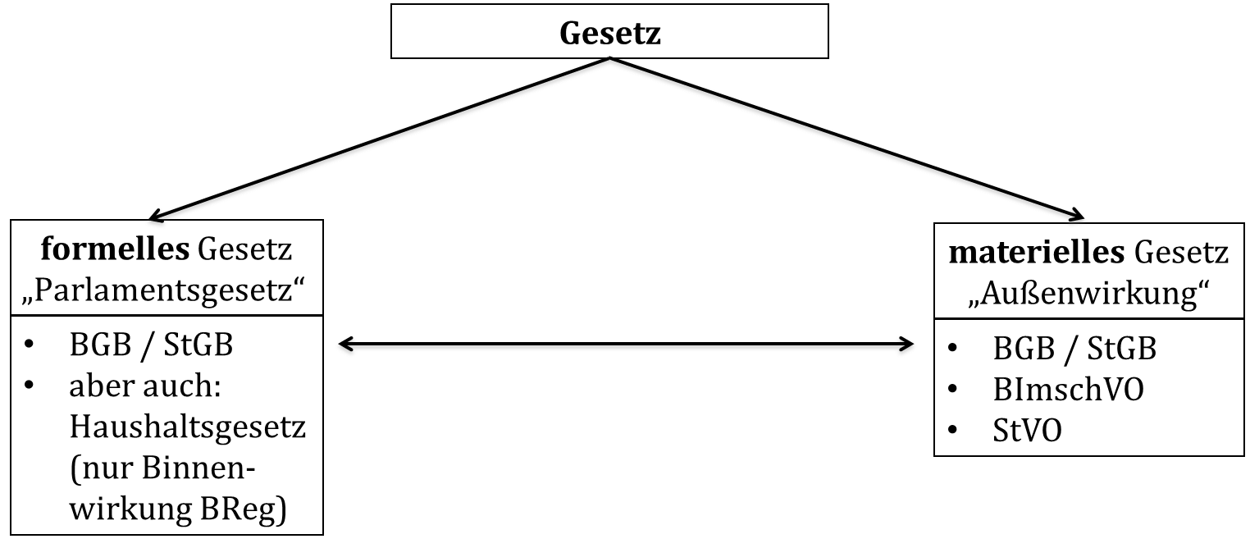
Wiederholung – II: Gesetzestypen/ -begriffe
04: Zivilrecht I: Aufbau BGB und allg. Prinzipien

Slide 6
Wiederholung – III: Föderalismus
Kompetenz: Art. 70 ff GG
Verhältnis „Regel – Ausnahme“
ausschließliche ./. konkurrierende Gesetzgebung
Art. 70 I GG = Die Länder haben das Recht der Gesetzgebung, soweit dieses GG nicht dem Bunde Gesetzgebungsbefugnisse verleiht (Art. 30 GG ähnlich für Aufgabenerfüllung)
Art. 73 GG = Der Bund hat die ausschließliche Gesetzgebung über: ... (bspw. Außenpolitik, Staatsangehörigkeit, gewerblichen Rechtsschutz)
Art. 72 GG = konkurrierende Gesetzgebung = Länder, wenn nicht Bund
Art. 31 GG: Bundesrecht bricht Landesrecht
04: Zivilrecht I: Aufbau BGB und allg. Prinzipien

Slide 7
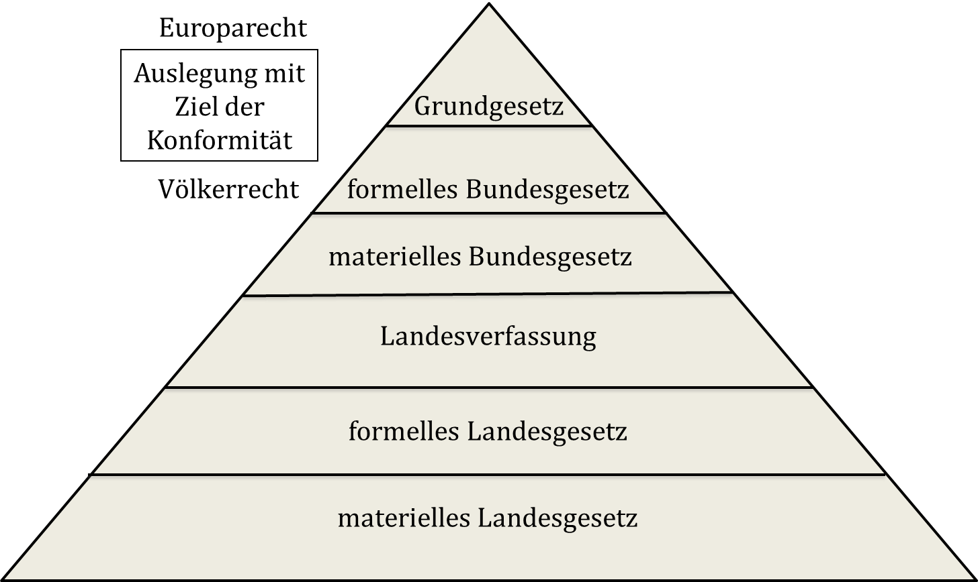
Wiederholung – IV: Normpyramide
Verwaltungsvorschrift
04: Zivilrecht I: Aufbau BGB und allg. Prinzipien

Slide 8
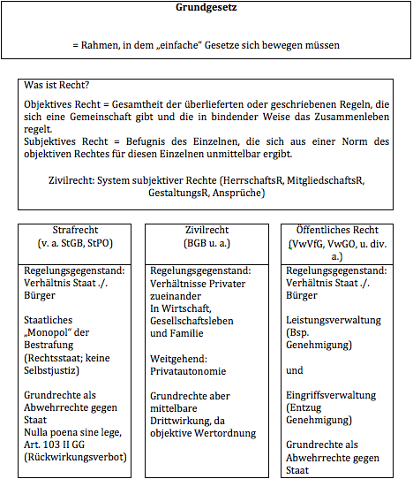
Stellung des Zivilrechtes in der Rechtsordnung
Grundrechte als „Abwehrrechte“ adressieren an sich Staat, aber:
Mittelbare Drittwirkung
Einfallstor Generalklauseln
Bsp.: „Verkauf eines Menschen“ sittenwidrig!
04: Zivilrecht I: Aufbau BGB und allg. Prinzipien

Slide 9
Leitbild Privatrecht
04: Zivilrecht I: Aufbau BGB und allg. Prinzipien

Slide 10
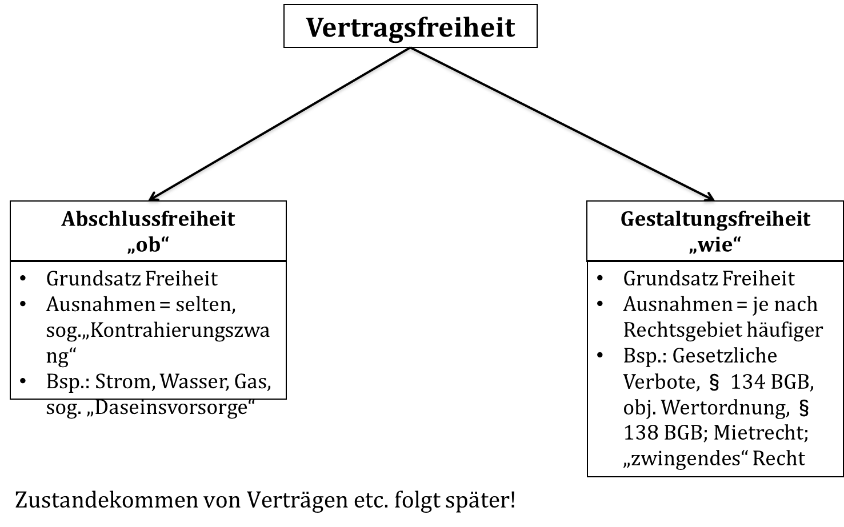
Privatautonomie: Vertragsfreiheit
04: Zivilrecht I: Aufbau BGB und allg. Prinzipien

Slide 11
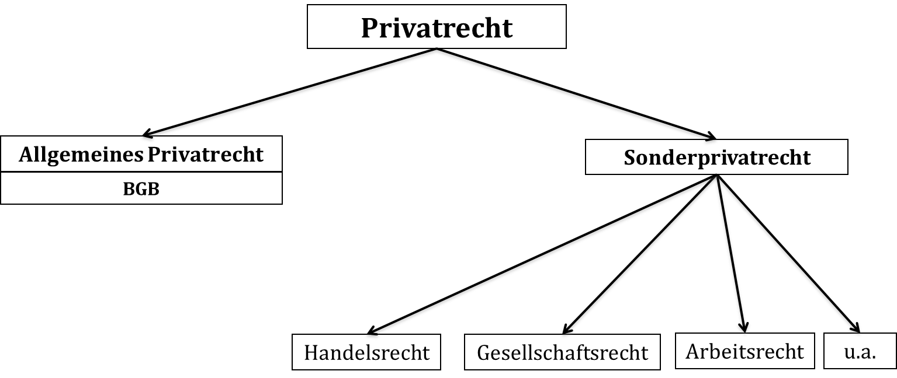
Was ist Privatrecht?
04: Zivilrecht I: Aufbau BGB und allg. Prinzipien

Slide 12
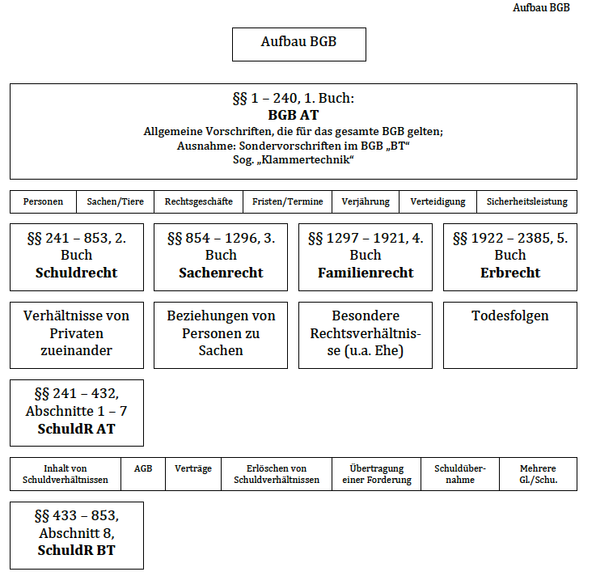
Aufbau des BGB
sog. „Klammertechnik“
Aufbau: allgemein–speziell
Unbestimmte Rechts-begriffe als „Rahmen“
vgl. Struktur Schuldrecht von allg. Normen hin zu speziellen Vertragstypen
Nicht abschließend: im SchuldR kein Typenzwang, sondern Privatautonomie
Gibt es „Leasingvertrag“?
JA: Privatautonomie; vgl. §§ 311, 320 u.a.
Einzelne Schuldverhältnisse
04: Zivilrecht I: Aufbau BGB und allg. Prinzipien

Slide 13
Der Anspruch
§ 194 Abs. 1 BGB = Das Recht, von einem anderen ein Tun oder Unterlassen zu fordern
sog. „Legaldefinition“ (= das Gesetz definiert einen sonst auslegungsbedürftigen Rechtsbegriff selbst)
Kernbegriff des gesamten Privatrechts
Warum ist diese Definition so wichtig?
In Klausuren wird in aller Regel nach einem Anspruch gefragt
Konkrete Bedeutung „Anspruch“:
Jemand (Gläubiger) kann auf Grund einer Norm (Anspruchsgrundlage) von einer anderen Person (Schuldner) unter bestimmten Voraussetzungen (Tatbestandsmerkmale) etwas (Rechtsfolge) verlangen.
04: Zivilrecht I: Aufbau BGB und allg. Prinzipien

Slide 14
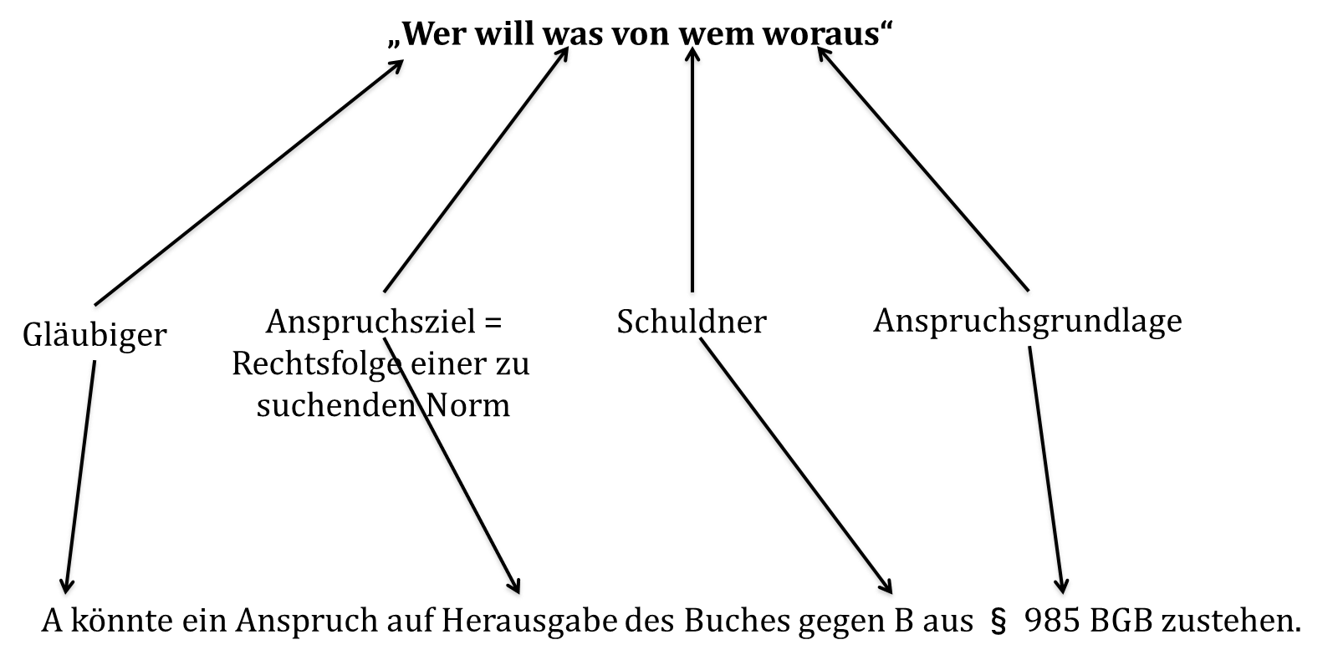
Der Anspruch in der Klausur
Maßgebliche Fallfrage:
Beantwortung durch GA – an dessen Anfang steht ein Obersatz
04: Zivilrecht I: Aufbau BGB und allg. Prinzipien

Slide 15
Beispiele Anspruchsgrundlagen
Jemand (Gläubiger) kann auf Grund einer Norm (Anspruchsgrundlage) von einer anderen Person (Schuldner) unter bestimmten Voraussetzungen (Tatbestandsmerkmale) etwas (Rechtsfolge) verlangen.
z.B.§ 823 Abs. 1 und Abs. 2 BGB
Was ist noch eine Anspruchsgrundlage
§ 278 S. 1 BGB (+/-)?
§ 280 Abs. 1 BGB (+/-)?
§ 90 BGB (+/-)?
§ 1004 Abs. 1 S. 1 BGB (+/-)?
§ 434 I BGB (+/-)?
04: Zivilrecht I: Aufbau BGB und allg. Prinzipien

Slide 16
Anspruchsgrundlagen in der Klausur:
Finden der richtigen Anspruchsgrundlage 1. Klausurleistung!
Richtige AGL ist die Norm, deren Rechtsfolge dem Begehren des Gläubigers entspricht
Prüfung in drei Schritten (vgl. später) - Anspruchsaufbau:
Anspruch entstanden
Anspruch nicht untergegangen
Anspruch durchsetzbar
Zeitachse (Bsp. Vertrag):
04: Zivilrecht I: Aufbau BGB und allg. Prinzipien

Slide 17
Anspruchsaufbau – I
Anspruch entstanden?
Sind die Tatbestandsvoraussetzungen der AGL zu einem Zeitpunkt X erfüllt worden? (Bsp. Vertragsschluss; verschuldete Verletzungshandlung)
Was kann dem entgegenstehen (vor allem bei Verträgen)?
sog. „rechtshindernde Einwendungen“ (hindern schon die Entstehung des Anspruches)
Beispiele:
fehlende Geschäftsfähigkeit, § 105 BGB
fehlende Deliktsfähigkeit, § 828 I BGB
Formunwirksamkeit bei Formzwang, § 125 BGB
Gesetzes- oder Sittenwidrigkeit, §§ 134, 138 BGB
Scheingeschäfte, § 117 I BGB
04: Zivilrecht I: Aufbau BGB und allg. Prinzipien

Slide 18
Anspruchsaufbau – II
Anspruch nicht untergegangen?
Was ist (zeitlich) nach der Anspruchsentstehung noch passiert?
sog. „rechtsvernichtende Einwendungen“ (erledigen den Anspruch endgültig)
Beispiele:
Erfüllung (und Surrogate), § 362 BGB = bspw. Kaufpreis wird gezahlt
Gestaltungserklärung, § 346 BGB; § 355 BGB
tatsächliches Ereignis, § 275 I BGB (Unmöglichkeit)
Erlassvertrag (Verzicht o.ä.), § 397 BGB
04: Zivilrecht I: Aufbau BGB und allg. Prinzipien

Slide 19
Anspruchsaufbau – III
Anspruch durchsetzbar?
Was passiert weiter im Folgenden?
sog. „rechtshemmende Einreden“ (blockieren lediglich die Durch-setzbarkeit des Anspruches – dauerhaft oder vorübergehend)
Beispiele:
Verjährung, § 214 I BGB
Treu und Glauben, § 242 BGB
Zurückbehaltungsrecht, § 273 BGB
Leistungsverweigerungsrecht aus § 275 II, III BGB
04: Zivilrecht I: Aufbau BGB und allg. Prinzipien

Slide 20
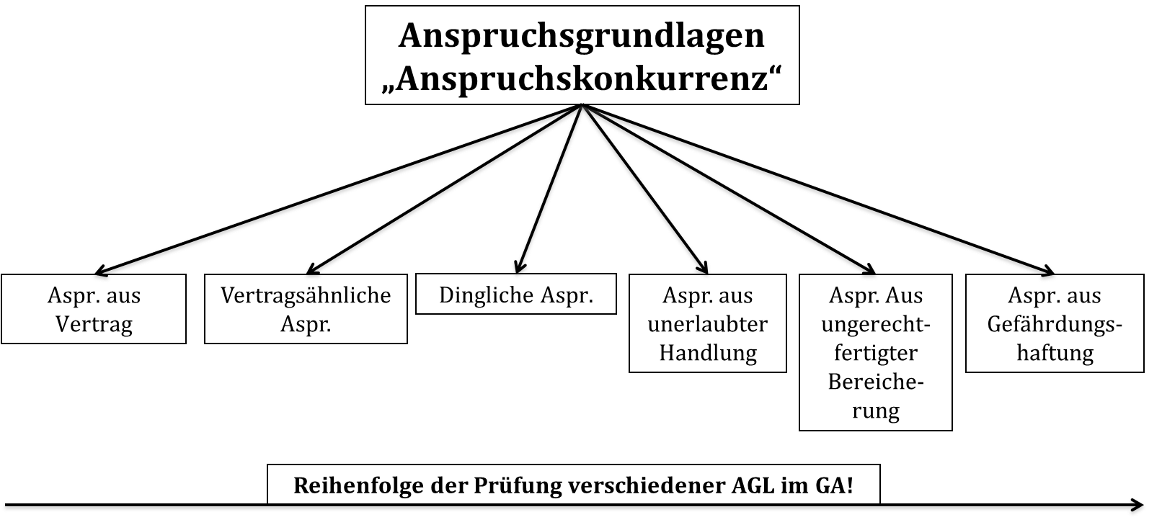
Typen von Anspruchsgrundlagen
Merksatz: „Vertrag – Vertrauen – Gesetz“
04: Zivilrecht I: Aufbau BGB und allg. Prinzipien

Slide 21
Das Schuldverhältnis
Rechtsverhältnis zwischen mindestens zwei (natürlichen/juristischen) Personen aus dem sich bestimmte Pflichten und Rechte für die Beteiligten („Parteien“) herleiten lassen
„Sonderrechtsverhältnis“
§ 241 BGB:
Kraft des Schuldverhältnisses ist der Gläubiger berechtigt, von dem Schuldner eine Leistung zu fordern. Die Leistung kann auch in einem Unterlassen bestehen.
Das Schuldverhältnis kann nach seinem Inhalt jeden Teil zur Rücksicht auf die Rechte, Rechtsgüter und Interessen des anderen Teils verpflichten.
Begründung durch rechtsgeschäftlichen Kontakt oder durch Gesetz in Folge einer tatsächlichen Verhaltensweise
Rechtsfolge ist entweder Anspruch auf eine Leistung oder Pflicht zur Rücksichtnahme
04: Zivilrecht I: Aufbau BGB und allg. Prinzipien

Slide 22
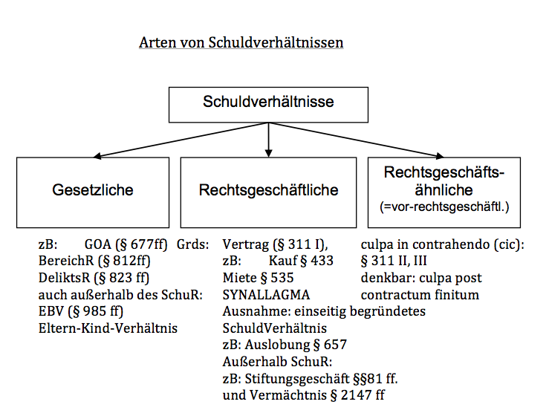
Arten von Schuldverhältnissen
Gesetzlich =
bspw. durch
Körperverletzung
Vertraglich = bspw. Kaufvertrag
Geschäftsähnlich = bspw. Unfall bei Kaufhausbesuch; vorvertraglich, vgl. § 311 II BGB
04: Zivilrecht I: Aufbau BGB und allg. Prinzipien

Slide 23
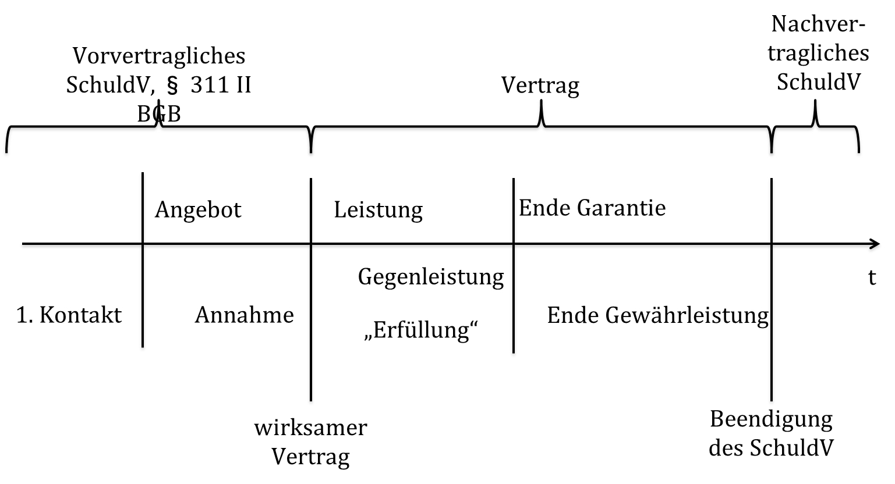
Schuldverhältnisse auf der Zeitachse
Rechtsgeschäftliche und geschäftsähnliche Schuldverhältnisse
04: Zivilrecht I: Aufbau BGB und allg. Prinzipien

Slide 24
Arten von Pflichten im Schuldverhältnis
Leistungspflichten = Haupt- oder Nebenleistung
= selbstständig einklagbar
= Äquivalenzinteresse
(Leistung ./. Gegenleistung)
Primäransprüche = Leistung
Schutzpflichten = auch Neben- oder Rücksichtnahmepflichten
= keine klagbare Leistung, sondern von Schuldner bei Leistungsbewirkung zu beachten
= Integritätsinteresse (Unversehrtheit anderer Rechtsgüter (Bsp. Schaden an Vase bei Malerarbeit)
Sekundäransprüche = Schadensersatz (bpsw. für die von dem Maler zerstörte Vase)
04: Zivilrecht I: Aufbau BGB und allg. Prinzipien

Slide 25
Verträge als besondere Schuldverhältnisse
Vertrag = mehrseitiges Rechtsgeschäft
Begründung durch übereinstimmende Willenserklärungen (Privatautonomie)
Angebot und Annahme
diese müssen nach den Vorschriften des BGB AT von einer zuständigen und geschäftsfähigen Person gegenüber dem beabsichtigten Vertragspartner erklärt werden
nächster Termin: Zustandekommen von Verträgen im Detail
Regel: Austausch- oder auch gegenseitiger Vertrag (Leistung – Gegenleistung)
„Synallagma“ = Bezeichnung des Austauschverhältnisses Leistung – Gegenleistung („do ut des“)
04: Zivilrecht I: Aufbau BGB und allg. Prinzipien

Slide 26
Abstraktions- und Trennungsprinzip
Was ist das? – Es folgt aus§ 433 I S. 1 BGB und §929 S. 1 BGB
§ 433 I 1 BGB = Verpflichtung des Verkäufers, dem Käufer die Sache zu übergeben und zu übereignen
Ist der Käufer also schon durch den Abschluss des KaufV Eigentümer?
NEIN: vgl. Wortlaut = nur schuldrechtliche Verpflichtung des Verkäufers, dem Käufer das Eigentum zu verschaffen
diese Verpflichtung des Verkäufers (als Schuldner) erfüllt dieser (iSv § 362 I BGB) durch Übergabe und Übereignung der Sache z.B. nach § 929 S. 1 BGB
Übereignung ist daher ein weiteres „dingliches“ Rechtsgeschäft: ein dinglicher Vertrag!
04: Zivilrecht I: Aufbau BGB und allg. Prinzipien

Slide 27
Abstraktions- und Trennungsprinzip
Was ist das also konkret?
Trennungsprinzip
Verpflichtung und Verfügung sind getrennte Rechtsgeschäfte; für die Erfüllung der schuldrechtlichen „causa“ ist weiteres Rechtsgeschäft notwendig
Abstraktionsprinzip
Die rechtliche Wirksamkeit von Verpflichtung und Verfügung ist unabhängig voneinander zu beurteilen. Es ist also möglich, dass der KV wirksam ist, aber die Übereignung nicht oder der KV nichtig ist, aber die Übereignung wirksam.
Obwohl es sich also bei Verpflichtung und Verfügung um getrennte rechtliche Geschäfte handelt, können diese örtlich zeitlich zusammenfallen (Bsp.: Kauf von Brötchen beim Bäcker)
04: Zivilrecht I: Aufbau BGB und allg. Prinzipien

Slide 28
Hausaufgabe
A will backen und hat leider keine Vanille mehr im Haus. Er klingelt bei seinem Nachbarn (N) und fragt diesen, ob er ihm nicht eine Vanilleschote „leihen“ könne. N gibt dem A die Schote, die er selbst für sein morgiges Backvorhaben erworben hatte, weil A zusichert, dass er ihm morgen Ersatz bringen werde. Was für ein Vertrag liegt vor?
Käufer K hat sich am 10.11. mit Verkäufer V über den Kauf eines Piratenkostüms zum Preis von 20€ geeinigt. V soll ihm das Kostüm am 11.11. um 11.11h in die Düsseldorfer Altstadt bringen, erscheint aber nicht. K ist der Meinung, dass ihm das Kostüm jetzt gehört und will es unbedingt auch in Besitz nehmen– Was ist die richtige Anspruchsgrundlage, wenn er zu Gericht ginge?
Was ist ein Gestaltungsrecht?
Was ist eine Leistungsstörung?
Was ist eine Obliegenheit?
04: Zivilrecht I: Aufbau BGB und allg. Prinzipien

Slide 29
Pause!
04: Zivilrecht I: Aufbau BGB und allg. Prinzipien

